Slide 1
SPFA算法
Bellman-Ford算法的一种队列实现

Slide 2
算法流程
算法大致流程是用一个队列来进行维护
  初始时将源加入队列
  每次从队列中取出一个元素，并对所有与他相邻的点进行松弛
    若某个相邻的点松弛成功，则将其入队
  直到队列为空时算法结束。

Slide 3
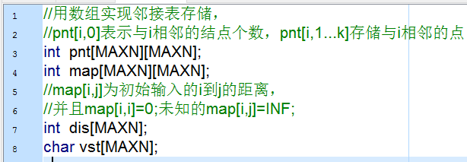
使用数据结构

Slide 4
伪代码
  Procedure SPFA;
  Begin
  initialize-single-source(G,s);//图和源点
  initialize-queue(Q); //初始化队列
  enqueue(Q,s); //s入队
  while not empty(Q) do//队不空则做
  begin u:=dequeue(Q); //队中取出点u
  for each v∈adj[u] do//u可直达v
  begin tmp:=d[v]; relax(u,v);
  if (tmp<>d[v]) and (not v in Q)
  then enqueue(Q,v);
  end;//借助d[u]可否改善d[v]
  end;
  End;

Slide 5
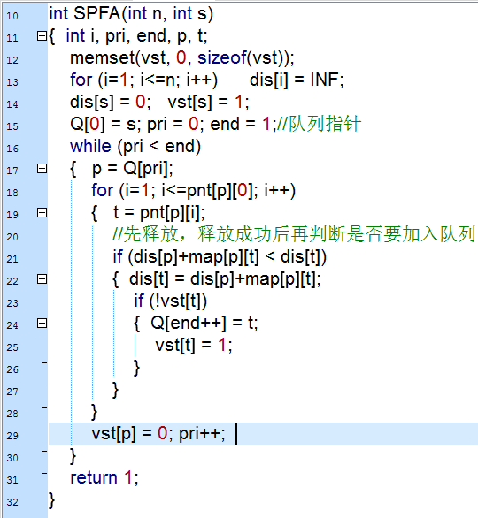

Slide 6
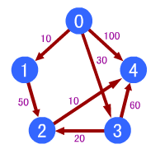
d[0]=0
操作 | 队列
❶ | 0
❷ |  | 1 | 4 | 3
❸ |  |  | 4 | 3 | 2
❹ |  |  |  | 3 | 2
❺ |  |  |  |  | 2 | 4
❻ |  |  |  |  |  | 4
 | 队空
d[1]
d[4]
d[2]
d[3]

Slide 7
SPFA 在形式上和宽度优先搜索非常类似
但是SPFA中一个点可能在出队列之后再次被放入队列，
  也就是一个点改进过其它的点之后，过了一段时间可能本身被改进，于是再次入队，来改进其它的点，这样反复迭代下去。
  设一个点用来作为迭代点对其它点进行改进的平均次数为k，有办法证明对于通常的情况，k在2左右。

Slide 8
SPFA算法是Bellman-Ford算法的一种队列实现
减少了不必要的冗余计算，他的基本算法和Bellman-Ford一样
用如下的方法改进：
  1、第二步，不是枚举所有节点，而是通过队列来进行优化 设立一个先进先出的队列用来保存待优化的结点，
    优化时每次取出队首结点u，并且用u点当前的最短路径估计值对离开u点所指向的结点v进行松弛操作，
    如果v点的最短路径估计值有所调整，且v点不在当前的队列中，就将v点放入队尾。
    这样不断从队列中取出结点来进行松弛操作，直至队列空为止。
  2、同时除了通过判断队列是否为空来结束循环，
  3、还可以通过下面的方法： 判断有无负环：如果某个点进入队列的次数超过V次则存在负环（SPFA无法处理带负环的图）。

Slide 9
SPFA算法有两个优化算法 SLF 和 LLL：
  SLF：Small Label First 策略，设要加入的节点是j，队首元素为i，若dist(j)<dist(i)，则将j插入队首，否则插入队尾。
  LLL：Large Label Last 策略，设队首元素为i，队列中所有dist值的平均值为x，若dist(i)>x则将i插入到队尾，查找下一元素，直到找到某一i使得dist(i)<=x，则将i出对进行松弛操作。
SLF 可使速度提高 15 ~ 20%；
SLF + LLL 可提高约 50%。
在实际的应用中SPFA的算法时间效率不是很稳定，为了避免最坏情况的出现，通常使用效率更加稳定的Dijkstra算法。

Slide 10
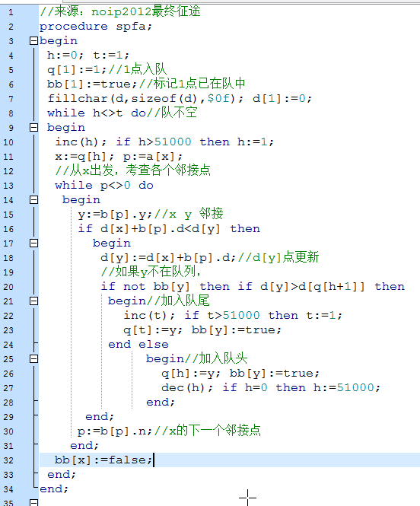
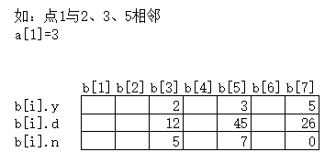
a[i]存i相邻点组成的单链的头指针
  如，若a[1]=3，则1的相邻点存储在以b[3]为头的单链。
b[i]是一个结构体数组，有三个域：
  b[i].y—顶点编号
  b[i].d—边(i,y)的长度
  b[i].n—下一结点的位置
  若b[i].n=0，说明到链尾
d[i] 源点到i点的最小距离
bb[i] 标记i点是否在队中

